Slide 1
Sperimentazione clinica di INSIDE
M. G. Bisogni
Pisa 12/12/2017

Slide 2
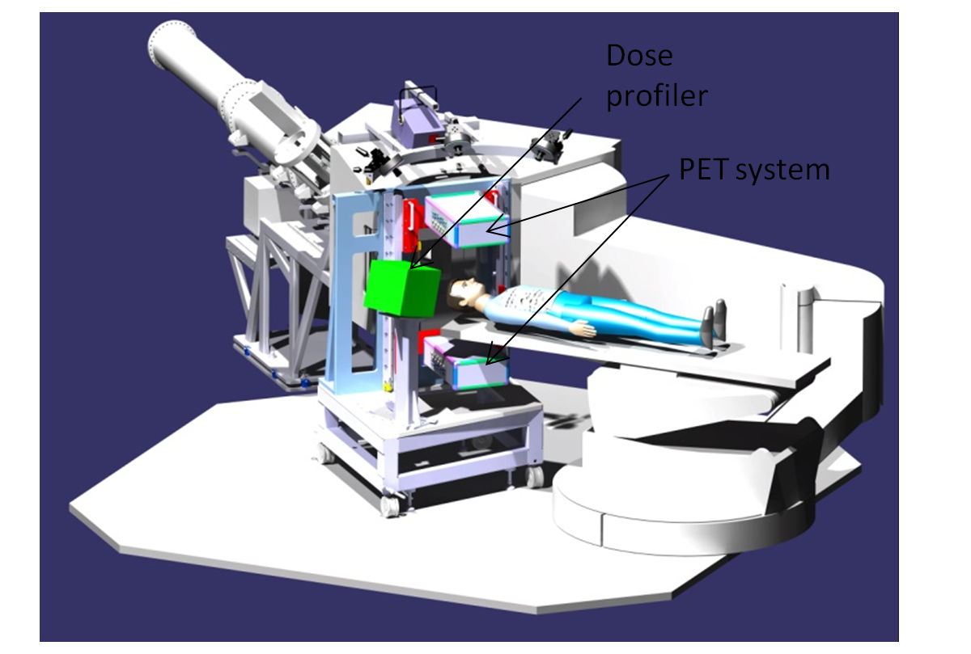
The Project
Goals:
integrated in the nozzle (in-situ)
operated beam-on
on-line particle range
PRIN MIUR 2010-2011 - 2010P98A75
Dal 2017 progetto INSIDE2
Finanziato dal CNAO
Notes:
based on the combination of a in-beam PET scanner and a tracking system

Slide 3
INSIDE 2 Attivita’ 2017
Ridefinizione completa della struttura meccanica
Acquisizione di dati con fasci di carbonio
Test del tracciatore

Slide 4
INSIDE2 Attivita’ 2018
OO1) Nuova meccanica di supporto
OO2) commissioning dose profiler
OO3) integrazione e qualifica del sistema bimodale
OO4) validazione clinica del sistema bimodale

Slide 5
OO1) Nuova meccanica di supporto
Task1.1) costruzione del nuovo carrello, test di stabilità meccanica e posizionamento carrello
Task 1.2) installazione del sistema fisso di posizionamento in sala di trattamento
Task1.3) installazione al CNAO: test di calibrazione e qualificazione con laser tracker

Slide 6
OO2) Commissioning dose profiler
Task2.1) modifiche software e del rivelatore.
mirate alla riduzione significativa del tempo di lettura e del relativo tempo morto indotto nell’acquisizione
Task 2.2) Sviluppo dei modelli di predizione della produzione di frammenti carichi.
necessari per il tuning del fast MC utilizzato per la correzione dell’effetto materia.
Task2.3 ) sviluppo del software per feedback online sulla posizione del Bragg Peak (BP) durante un trattamento.

Slide 7
OO3) integrazione e qualifica del sistema bimodale
Task3.1) istallazione su carrello, qualificazione con laser tracker e collaudo sistema PET
Task3.2) istallazione su carrello, qualificazione con laser tracker Dose Profiler

Slide 8
OO4) validazione clinica del sistema bimodale
Task4.1) Preparazione dei test clinici
In stretta collaborazione con il personale CNAO, selezionato un set di pazienti affetti da patologie tumorali del distretto testa-collo. In questa fase verranno simulati i piani di trattamento dei pazienti selezionati. Verra’ inoltre approntata la documentazione necessaria allo svolgimento dei test (richiesta al comitato etico, consenso informato, database, etc.).
Task4.2) Trial clinico
eseguite le acquisizioni dei pazienti con il sistema bimodale. In una prima fase verra’ utilizzato solo il sistema PET e successivamente il sistema bimodale integrato. Verra’ inoltre condotta l’analisi dei dati dei singoli pazienti.
Task4.3) Valutazione dell’impatto clinico
Analisi statistica dei risultati dei test clinici. Essa consentirà di valutare l’impatto della misura in vivo del range sulla qualità dei trattamenti e fornirà le indicazioni per l’integrazione del sistema INSIDE nel workflow clinico del CNAO.

Slide 9
Cronoprogramma
Milestone 1 (M3) : nuova struttura meccanica e sistema PET operativo in sala 1
Milestone 2 (M8): sistema bimodale operativo in sala 1
Milestone 2 (M12): risultati trial clinico e analisi di impatto

